Slide 1


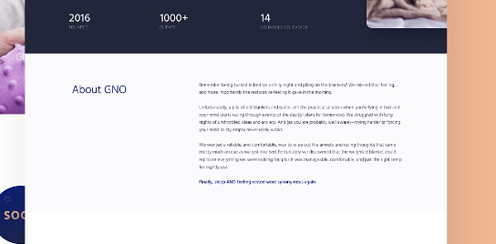
AsdSAD

Slide 3





